Slide 1
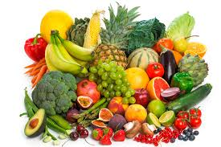
PLOD –GRAĐA I ULOGA
Kukas Bojana, prof.defektolog

Slide 2
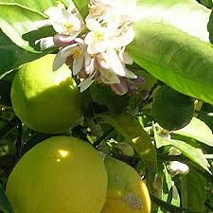
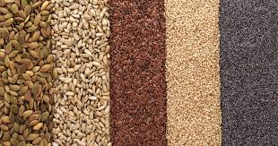
GRAĐA PLODA
PLOD JE GRAĐEN OD VANJSKOG I UNUTARNJEG DIJELA:
- USPLOĐE JE NJEGOV VANJSKI DIO
-SJEMENKA JE NJEGOV UNUTARNJI DIO.

Slide 3
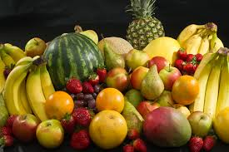
VRSTE PLODOVA
PREMA USPLOĐU PLODOVE DIJELIMO NA SUHE I SOČNO – MESNATE.
SUHO JE USPOĐE U PLODOVIMA PŠENICE, HRASTA, GRAHA, GRAŠKA, MASLAČKA , MAKA I DR.
SOČNO JE U PLODOVIMA JABUKE, TREŠNJE, JAGODE, RAJČICE I DR.
U MESNATU, MIRISNU I MEKANU USPLOĐU SOČNIH PLODOVA JE I BILJNI SOK.

Slide 4
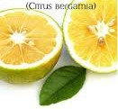
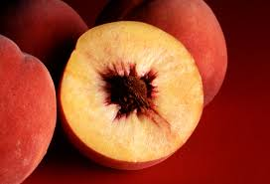
SOČNI PLODOVI MOGU BITI BOBE I KOŠTUNICE.
PLODOVE S PUNO SJEMENAKA NAZIVAMO BOBAMA.
SOČNE PLODOVE S TVRDOM KOŠTICOM KOJA ZAŠTIĆUJE SJEMENKE
NAZIVAMO KOŠTUNICOM.

Slide 5
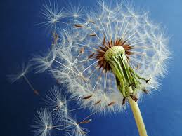
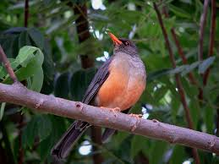
ULOGA PLODA
PLODOVI I SJEMENKE U NJIMA SLUŽE ZA RASPROSTRANJIVANJE BILJAKA.
RASPROTRANJIVANJE PLODOVA (SJEMENKI):
- VJETAR,
- ŽIVOTINJE,
- SAME BILJKE I
- VODA.
PLODOVI I SJEMENKE VAŽNI SU KAO I HRANA ŽIVOTINJAMA I ČOVJEKU.

Slide 6
DOMAĆI URADAK
PROČITATI U UDŽBENIKU NASTAVNU JEDINICU – PLOD – GRAĐA I ULOGA . RIJEŠITI ZADANE ZADATKE U UDŽBENIKU ( STR. 117.-125.)
ODGOVORI NA SLIJEDEĆE PITANJA:
1.ŠTO JE USPLOĐE?
2.NABROJI VRSTE PLODOVA!
3.ŠTO JE ULOGA PLODA?
4.KAKO SE PLODOVI MOGU SVE RASPROSTRANITI ?

Slide 7
Želim vam uspjeh u izvršavanju zadataka!
Hvala na pažnji!

